Slide 1

一般社団法人
全国空き家アドバイザー協議会 ○○県○○支部
令和６年１１月度例会
学習プログラム用
（過去の例会資料も参考にしてください）
改正広域的地域活性化のための基盤整備に関する法律施行

Slide 2
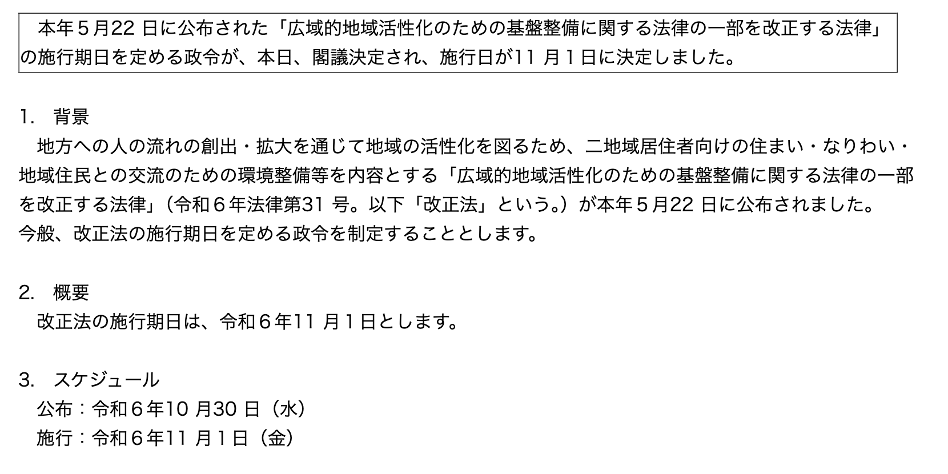
改正法の施行日が決定！
改正広域的地域活性化のための基盤整備に関する法律が令和６年１１月１日から施行されることが決定いたしました。

Slide 3
改正のポイント
（１）二地域居住促進のための市町村計画制度の創設
（２）二地域居住者に「住まい」・「なりわい」・
「コミュニティ」を提供する活動に取り組む法人の
指定制度の創設
（３）二地域居住促進のための協議会制度の創設

Slide 4
（１）二地域居住促進のための市町村計画制度の創設
○ 都道府県が二地域居住に係る事項を内容に含む
広域的地域活性化基盤整備計画を作成したとき、
市町村は二地域居住の促進に関する「特定居住
促進計画」を作成可能
○ 特定居住促進計画に定められた事業の実施等に
ついて法律上の特例を措置
○ 市町村は、都道府県に対し、二地域居住に係る
事項をその内容に含む広域的地域活性化基盤整備
計画の作成について提案が可能

Slide 5
（２）二地域居住者に「住まい」・「なりわい」・
「コミュニティ」を提供する活動に取り組む法人の指定制度の創設
○ 市町村長は、二地域居住促進に関する活動を行う
NPO 法人、民間企業等を「特定居住支援法人」とし
て指定可能
○ 市町村長は、空き家等の情報、仕事情報、イベント
情報などの関連情報を情報提供（空き家等の不動産
情報は本人同意が必要）
○ 支援法人は、市町村長に対し、特定居住促進計画の
作成・変更の提案が可能

Slide 6
（３）二地域居住促進のための協議会制度の創設
○ 市町村は、特定居住促進計画の作成等に関し協議
を行うため、当該市町村、都道府県、特定居住支
援法人、地域住民等を構成員とする「特定居住促
進協議会」を組織可能

Slide 7
本法律の改正内容については、
１１月１日に国土交通省 国土政策局から
全自治体に対して、通知が実施されます。
→自治体に対して、１１月１日に国交省から通知がいっ
ていると思いますが、ここの自治体ではどのように
進めていくのか？と聞いてみて下さい。
２０２４年５月号で二地域居住・改正法について紹介しています。こちらも併せてご活用下さい！

Slide 8
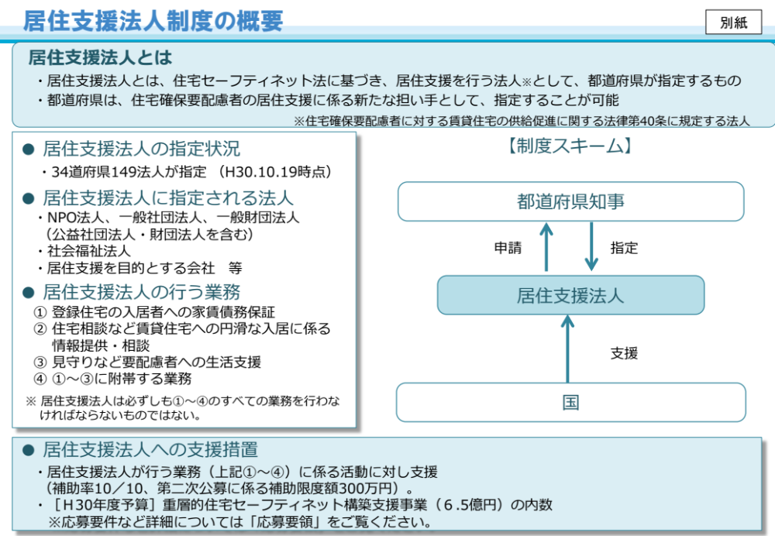
特定居住支援法人とは？？

Slide 9
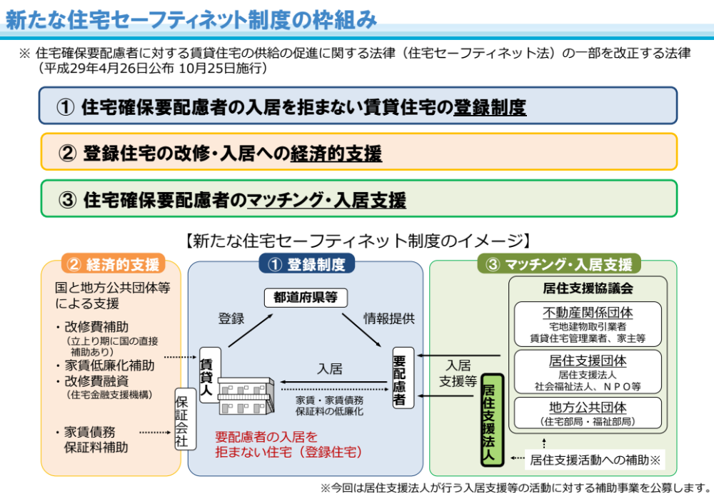

Slide 10
〇住宅確保要配慮者居住支援法人の概要
住宅確保要配慮者居住支援法人とは、
住宅確保要配慮者（低額所得者、被災者、高齢者、障害者、子供を養育する者、その他住宅の確保に特に配慮を要する者）の民間賃貸住宅への円滑な入居の促進を図るため、住宅確保要配慮者に対し家賃債務保証の提供、賃貸住宅への入居に係る住宅情報の提供・相談、見守りなどの生活支援等を実施する法人として都道府県が指定するものです。
（住宅セーフティネット法第４０条）。
→ここに二地域居住を希望する方も盛り込まれるイメージです。

Slide 11
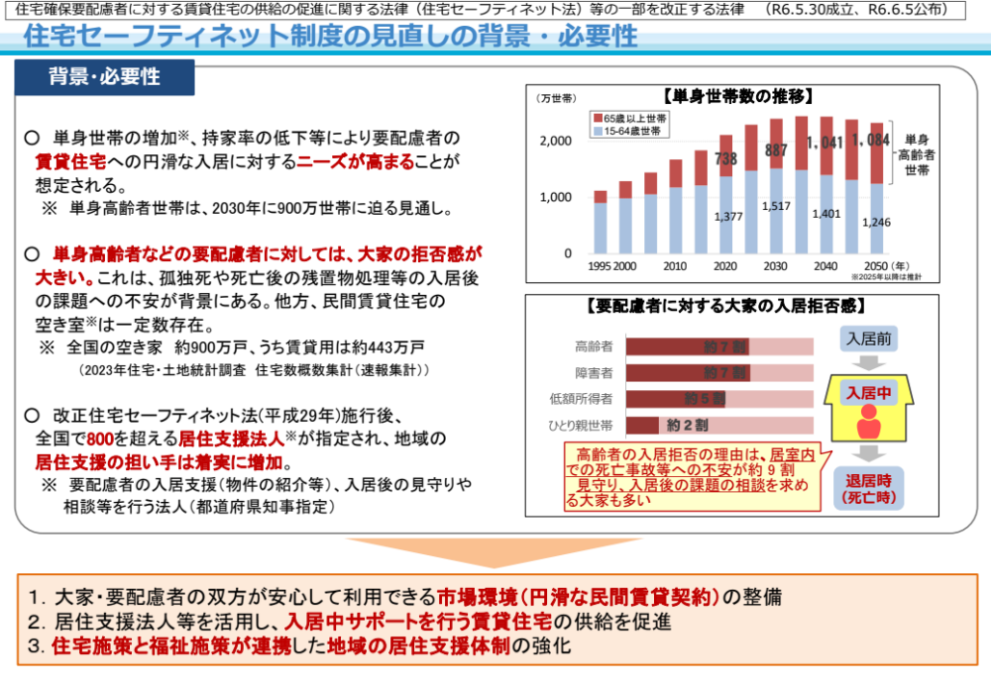
住宅セーフティネット法も改正が行われています（参考）

Slide 12
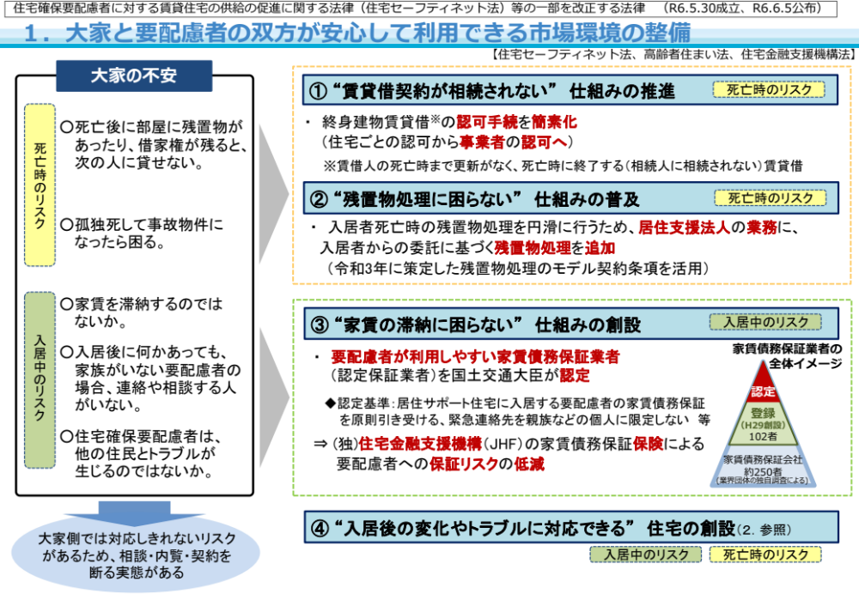

Slide 13
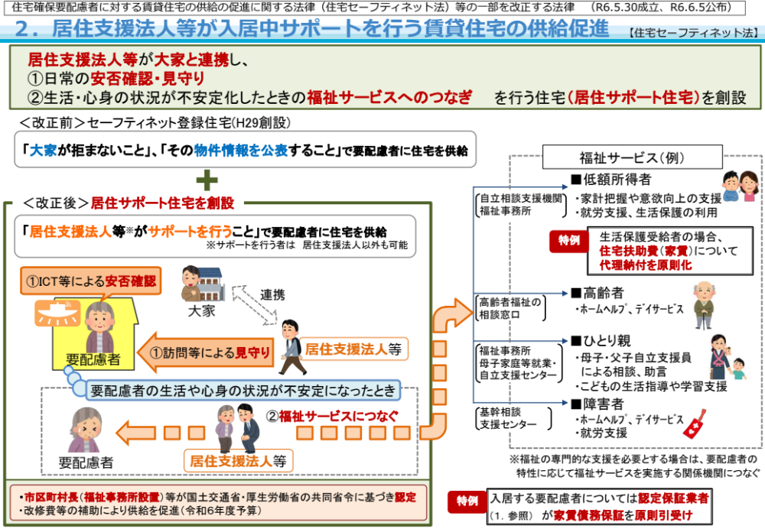

Slide 14
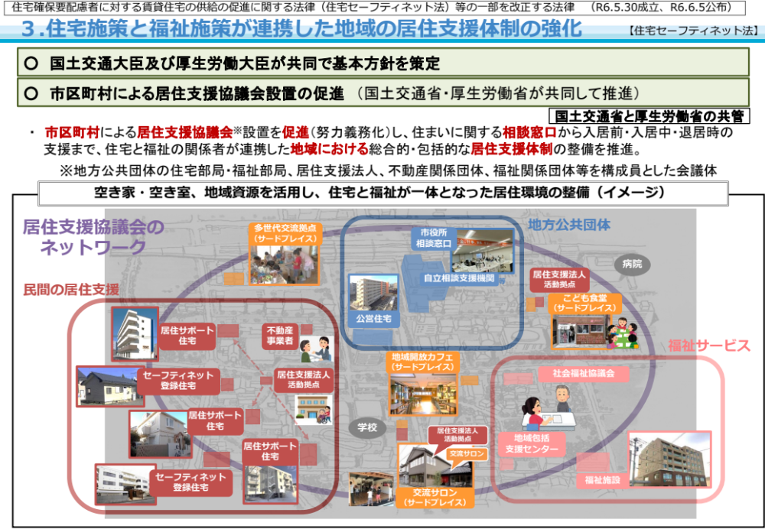

Slide 15
何度も繰り返しになりますが、、、
空家等管理活用支援法人も二地域居住支援法人も指定されるのは、早く動いたところが指定される可能性が高いです。
法施行のタイミングと併せて、自治体にも積極的に二地域居住を通した空き家の活用、支援法人制度の活用について話を進めていくことが重要な取り組みになります。
自治体との申請に関する環境が整いましたら、
本部から資料等のサポートを致しますので、
ご連絡いただくようにお願いいたします。

